Slide 1
ОСНОВНЫЕ ПРОЦЕССЫ ДИСТАНЦИОННОЙ ПОДГОТОВКИ
К ОГЭ ПО ИНФОРМАТИКЕ СРЕДСТВАМИ ИКТ
Подготовили учителя информатики:
ГБОУ СОШ № 443 Фрунзенского района: Садовникова Н.Е
ГБОУ СОШ № 43 Приморского района:Потемина Н.А.
2023 год
Notes:
1

Slide 2
Синонимические термины режима
дистанционной подготовки как
педагогического взаимодействия
с использованием ИКТ
Дистанционное обучение;
Электронное обучение;
Взаимодействие с виртуальным пространством;
Взаимодействие в Интернете;
Телекоммуникационное взаимодействие;
Взаимодействие в информационно-образовательном пространстве.

Slide 3
Для реализации режима
дистанционной подготовки необходимы
- Информационно-образовательная среда (ИОС),
т.е. среда созданная средствами ИКТ;
- Инструментальные средства, т.е. электронные
образовательные ресурсы, используемые в
сфере образования для реализации процесса
обучения с помощью ИКТ.
(ГОСТ Р 53620-2009, введён в действие в 2011 году)

Slide 4
Основные процессы
дистанционной подготовки к ОГЭ
Процесс 1. Проектирование структуры учебной
информационно-образовательной среды (ИОС).
Процесс 2. Знакомство учащихся 9-х классов с ОГЭ
по информатике с целью самоопределения ими
ОГЭ по информатике как экзамена по выбору.
Процесс 3. Выполнение организационных моментов
в рамках спроектированной учебной ИОС.
Процесс 4. Совместная учебная деятельность.
(С.В. Гайсина Подготовка к ЕГЭ о информатике в дистанционном режиме.
Учебно-методическое пособие. ГБОУ ДПО ЦПКССПб «РЦОКОиИТ» СПб)

Slide 5
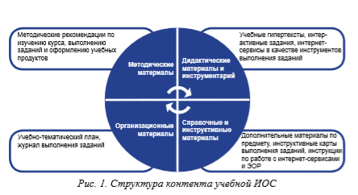
Процесс 1.
Проектирование структуры учебной ИОС:
1.1 определяются структурные компоненты учебной ИОС из
представленных на рис. 1:
- организационные материалы;
- дидактические материалы и инструментарий.
_--
(С.В. Гайсина Подготовка к ЕГЭ о информатике в дистанционном режиме.
Учебно-методическое пособие. ГБОУ ДПО ЦПКССПб «РЦОКОиИТ» СПб)

Slide 6
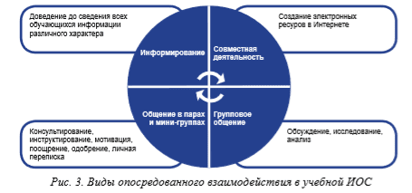
1.2 определяются функции учебной среды:
- информирование;
- групповое общение;
- общение в парах и мини-группах.
1.3 определяются виды педагогического воздействия:
- доведение до сведения всех обучающихся информации различного характера;
- обсуждение, исследование, анализ;
- консультирование, инструктирование, мотивация, одобрение, переписка.
(С.В. Гайсина Подготовка к ЕГЭ о информатике в дистанционном режиме.
Учебно-методическое пособие. ГБОУ ДПО ЦПКССПб «РЦОКОиИТ» СПб)

Slide 7
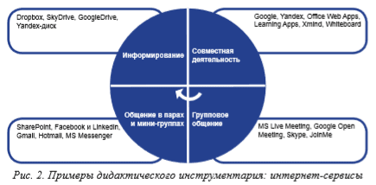
1.4 определяется, цель создания учебной ИОС:
- дистанционный курс.
1.5 Выбирается дидактический инструментарий для организации
учебной ИОС: -
(С.В. Гайсина Подготовка к ЕГЭ о информатике в дистанционном режиме.
Учебно-методическое пособие. ГБОУ ДПО ЦПКССПб «РЦОКОиИТ» СПб)

Slide 8
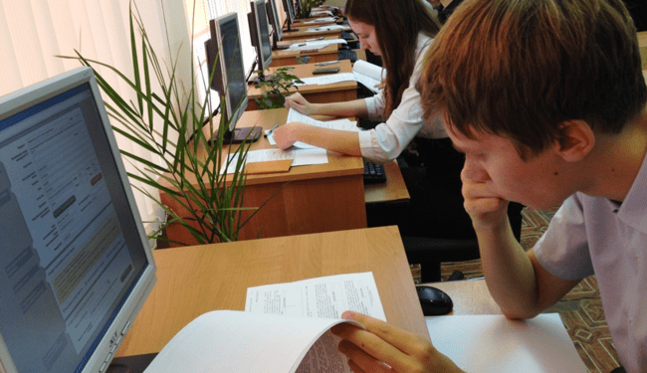
1.6 создается подборка ресурсов теоретического и практического
характера для организации подготовки к ОГЭ:
- подборка ресурсов из коллекций федерального портала «Российское
образование» и других ЭОР;
- подборка интернет-ресурсов, которые могут выступать в качестве
дидактического инструментария (см. дальше).
Наше обучение в дистанционном режиме организовано в сочетании
с очными формами занятий (консультации, практикумы, тренинги).

Slide 9
Процесс 2.
Знакомство учащихся 9-х классов с ОГЭ
по информатике с целью самоопределения ими
ОГЭ по информатике как экзамена по выбору:
- представление ключевых положений, заданий ОГЭ и правил
подготовки к ОГЭ с помощью презентации Л.Л. Босовой
- рассылка по желанию учеников на адрес их электронной почты:
* этой презентации;
* ссылки на вебинар Л.Л. Босовой «Подготовка к ОГЭ по информатике»
https://www.youtube.com/watch?v=RisJpjKtcWE&feature=youtu.be
Рабочие учебные программы с 7 по 9 классы по УМК Л.Л. Босовой

Slide 10
Процесс 3.
Выполнение организационных моментов
в рамках спроектированной учебной ИОС:
- составляется список учащихся, сдающих ОГЭ по информатике;
- происходит регистрация всех участников процесса дистанционного
обучения (администратора; учителей, обучающихся);
- объявляется действующий адрес электронной почты для отсылки
и получения информации (объявлений, заданий, ссылок на ЭОР..);
- делается рассылка обучающимся учебно-тематического плана
курса дистанционного обучения на адрес их электронной почты
(не исключается непосредственная выдача на руки);
№ п/п | Тема | Общее кол-во часов | Занятия |  | Дата
 |  |  | час | Тип занятия
1 2 … 6 | Количественные параметры информационных объектов Значение логического выражения ……………………. Алгоритм для конкретного исполнителя | 2 2 …….. 2 | 0,5 1 1,5 0,5 1 1,5 ……. 1 0.5 1.5 | просмотр дома обучающего видеоролика консультация по теме в онлайн-режиме итоговая проверка по теме просмотр дома обучающего видеоролика консультация по теме в онлайн-режиме итоговая проверка по теме ……………………………………… просмотр дома обучающего видеоролика консультация по теме в онлайн-режиме итоговая проверка по теме | до 06.09 06.09 (18.30-19.30) 09.09 (15.30-17.00) до 13.09 13.09 (18.30-19.30) 15.09 (15.30-17.00) ………………………………………. до 13.09 13.09 (18.30-19.30) 15.09 (15.30-17.00)

Slide 11
Процесс 3.
Выполнение организационных моментов
в рамках спроектированной учебной ИОС:
- делается рассылка обучающимся учебно-тематического плана
курса дистанционного обучения на адрес их электронной почты
(не исключается непосредственная выдача на руки);
№ п/п | Тема | Общее кол-во часов | Занятия |  | Дата
 |  |  | час | Тип занятия
 |  | 3 | 0,5 1 1 1 | просмотр дома обучающего видеоролика консультация по теме в онлайн-режиме: введение нового материала ответы на вопросы формирование и развитие компетенций отработка умений и навыков отработка умений и навыков очная консультация (практикум, тренинг) итоговая проверка по теме (педагогический контроль, педагогическая диагностика) | до 12.09 12.09 (18.30-19.30) до 16.09 16.09 (15.30-16.30) 23.09 (15.30-16.30)

Slide 12
подготавливается журнал выполнения заданий, в котором
делаются записи следующего вида, например,
№ п/п | Задание | Вид задания | Вид проверяемого | Результат выполнения | Примеч.
6 | Алгоритм для конкретного исполнителя | 7 задач: исполнитель Чертёжник (4 задачи)-7.1; 7,2; 7,3; 7,4 исполнитель Муравей (2 задачи)–7,5; 7,6; исполнитель Черепашка (2 задачи)–7.7; 7,8. | Выбранный ответ из предложенных вариантов ответа по каждой задаче | 7.1 - 100% 7.2 - 90% 7.3 - 70% 7.4 – 100% 7.5 – 100% 7.6 – 100% 7.7 - 100% 7.8 – 100% | Задачи 7.2; 7,3 повторить методику решения

Slide 13
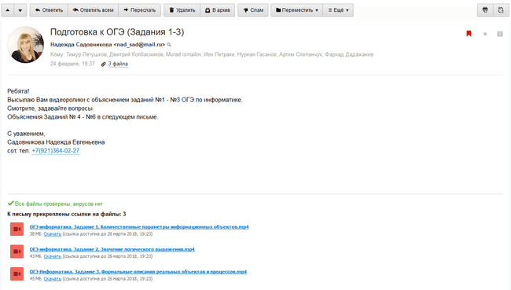
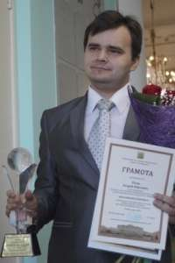
Процесс 4.
Совместная учебная деятельность:
1. Делается рассылка на электронную почту учащихся видеороликов.
Каждый видеоролик, представляет решение задач (методику
решения задач), относящихся к конкретному заданию ОГЭ.
Видеоролики созданы Роговым Андреем Юрьвичем,
учителем из города Челябинска.
;

Slide 14
Все видеоролики выполнены в одинаковом дизайне, их число равно числу
заданий ОГЭ.

Slide 15
Так, например, в видеоролике Задание 6 ОГЭ
«Алгоритм для конкретного исполнителя»
автор представляет:
- решения четырёх видов задач, относящихся к исполнителю Чертёжник:
1)
2)
3)
3)

Slide 16
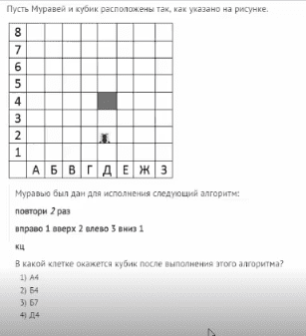
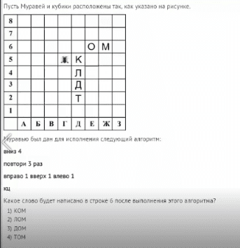
4)
2)
- решение двух видов задач, относящихся к исполнителю Муравей:

Slide 17
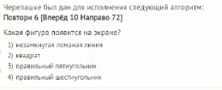
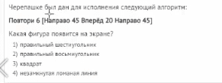
- решение двух видов задач, относящихся к исполнителю Черепашка:
Так как не у каждого школьника есть аккаунт в Youtube, то пользуемся электронной
рассылкой.
Адрес этих видеороликов в Youtube:
https://www.youtube.com/playlist?list=PLzwOM2zfl-YAgS8lUeC0ViCh6_aGVFeYb

Slide 18
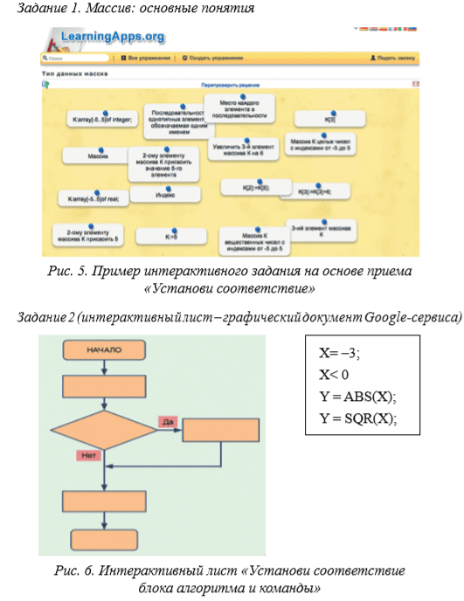
2. Отрабатываются умения и навыки:
- с использование различных дидактических приемов с применением
интерактивных заданий, например с помощью интернет-сервиса
Ссылка на сайт: https://learningapps.org/

Slide 19
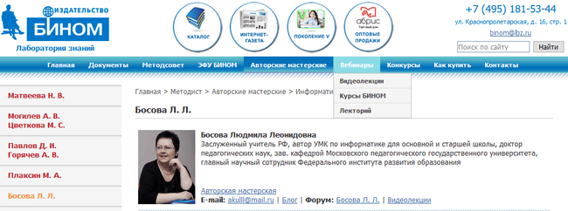
- с помощью заданий на сайтах:
Ссылка на сайт: https://inf-oge.sdamgia.ru/
Ссылка на сайт: http://www.fipi.ru/content/otkrytyy-bank-zadaniy-oge
Ссылка на сайт: http://lbz.ru/metodist/authors/informatika/3/

Slide 20
- каталоги дидактических

Slide 21
- с помощью печатных тренировочных тестов.

Slide 22
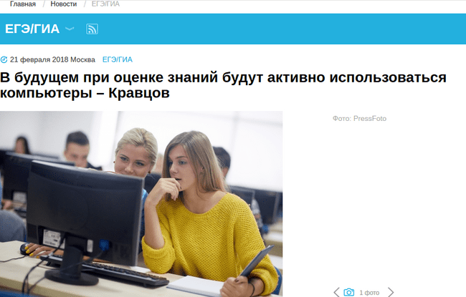
«Сейчас нами прорабатывается модель сдачи информатики
(а в будущем и других предметов ЕГЭ) на компьютерах.
Площадкой для апробации новых технологий у нас обычно становится
государственная итоговая аттестация в 9-х классах.
Так, в этом году экзамен по информатике в Москве в 9 классах
пройдет полностью в компьютерной форме.
В будущем я не исключаю полный отказ от бумажной формы сдачи экзаменов
по всем предметам», - сказал Кравцов.

Slide 23
СПАСИБО ЗА ВНИМАНИЕ!

